Slide 1
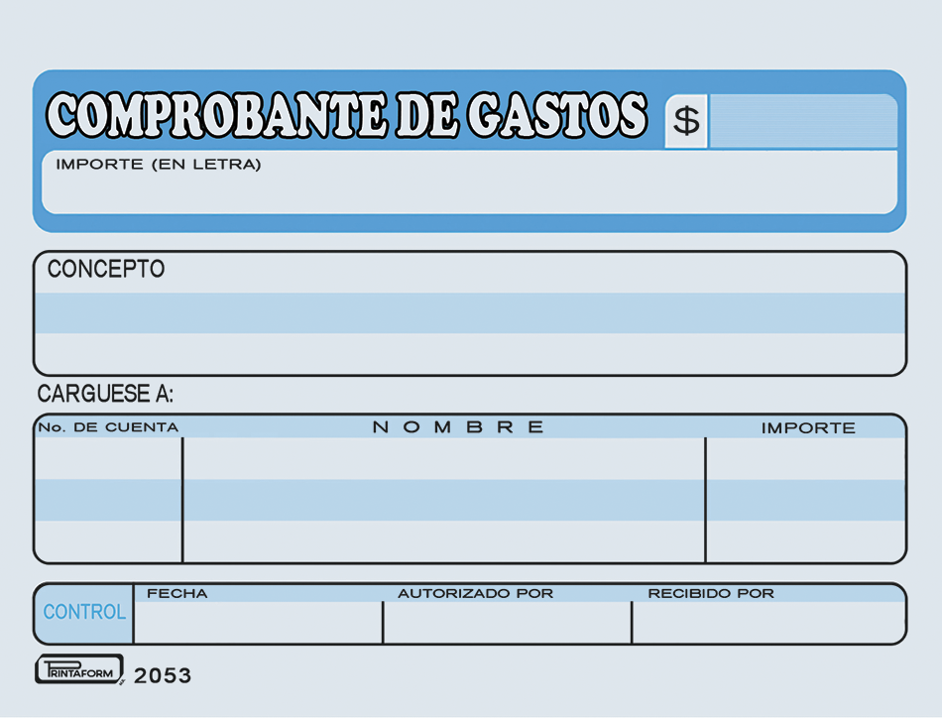
891.00
Ochocientos noventa y un pesos 00/100 M.X.
Comida y cena de Felipe Torres y Adrián Checa en Yucavera (no ha llegado factura de la comida y cena)
Felipe Torres
Adrian Checa
$445
$445
27/02/25
Felipe Torres Villegas

